Slide 1
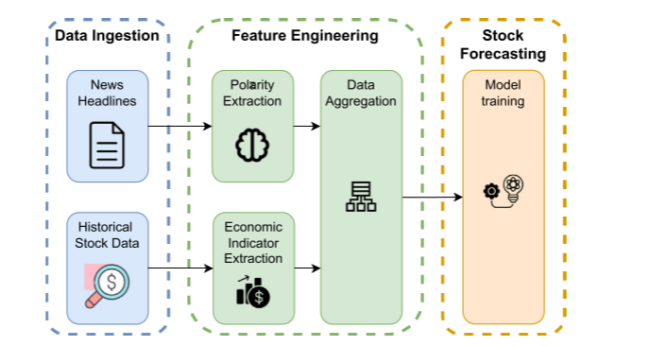
Financial news sentiment meets market data: A large language model-based approach to stock price prediction
Information Sciences 2026
- 现有研究要么只用价格和经济指标，要么只研究情感与股价相关性，较少系统比较“LLM 情感 + 技术指标 + 深度预测模型”的组合效果
- 如何把金融新闻标题中的情绪信息，通过通用 LLM 零样本抽取出来，并与历史市场数据、技术指标结合，用于股票收盘价预测
创新点：
- 将通用开源 LLM 的零样本金融情感抽取接入股票价格预测流程
- LLM 提取情感分数，按日期聚合成情感特征后与技术指标/历史价格合并输入 LSTM/GAN/Transformer

Slide 2
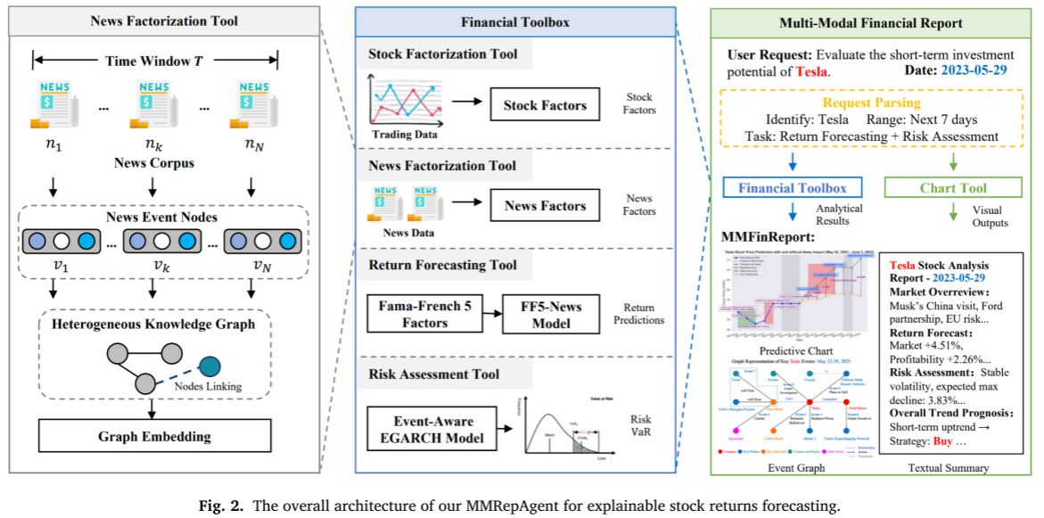
MMRepAgent: Explainable stock earnings forecasting via multimodal report agent framework
Knowledge-Based Systems 2026
South China University of Technology
普通投资者很难同时理解量化指标和大量非结构化金融新闻；直接问 LLM 又依赖用户会提专业问题
创新点：
- 用一个多模态金融报告 Agent，把股票结构化因子、金融新闻语义事件、收益预测、风险评估和 LLM 报告生成串成端到端系统，面向普通投资者输出可解释的投资分析报告。
- 用 RoBERTa、SRL、SDPG 和图神经网络把新闻转成事件知识图谱和新闻影响因子
-在 Fama-French 5 因子模型中加入新闻影响因子
-在 EGARCH/VaR，把新闻事件冲击纳入波动率和尾部风险估计
-MMRepAgent 表现优于 FinAgent（KDD 2024）、FinReport（WWW 2024） 等 baseline

Slide 3
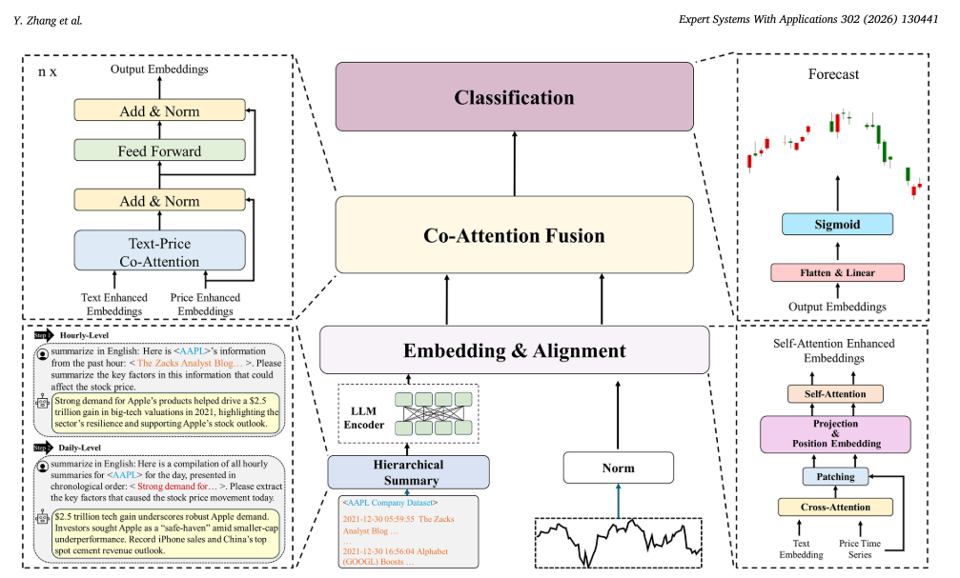
Integrative stock price trend prediction via hierarchical LLM text processing and patch-based transformer with co-attention Expert Systems With Applications 2026 Nanjing Normal University
解决问题：
长金融文本太冗余且超出 LLM 输入限制；价格序列和文本序列都有时序结构，直接拼接会丢失局部/跨模态关系；单向 attention 难以表达“新闻影响价格、价格反过来改变新闻解释”的双向依赖
创新点：
- 每个小时内的新闻由 LLM 压缩成“小时摘要”。然后把一天内所有小时摘要按时间顺序拼接，再输入 LLM 生成“日级摘要”。最后提取文本 embedding。
- 把价格序列和文本-价格对齐后的序列切成重叠 patch，再用 Transformer/self-attention 编码。类似 PatchTST（2023） 的思想。
- 双向数据流text→price、price→text 用co-attention（受双向视觉-语言架构启发） 融合
-表现优于LLMFactor（2024acl）等baseline

Slide 4
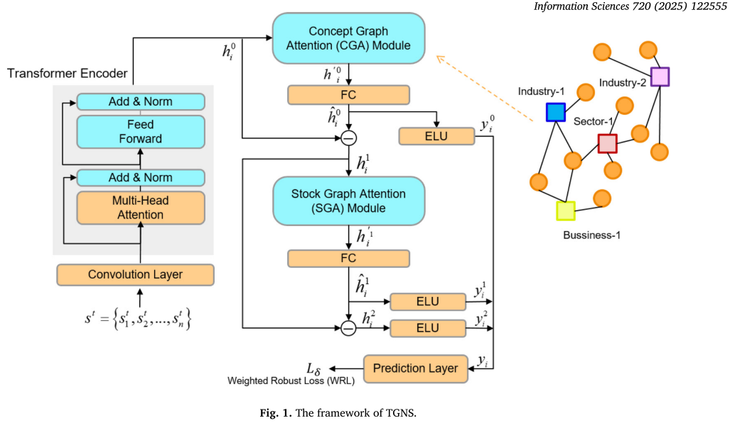
TGNS: A transformer-based graph neural network for stock trend forecasting Information Sciences 2025 沈阳计算所
问题：
股票预测中忽略股票间关系的问题，静态概念图无法适应市场变化的问题
创新点：
- 结合 Transformer 和图神经网络的股票趋势预测框架。它用 CGA（概念图注意力模块） 建模动态概念关系，用 SGA （股票图注意力模块）建模股票间全局关系，并提出 WRL 加权鲁棒损失来提升高收益股票预测能力。
-首先用 Transformer Encoder 编码股票历史量价序列；然后用 CGA 捕捉行业、板块、概念内的动态关系；再用 SGA 捕捉任意股票之间的全局交互；最后用 WRL 损失函数增强模型对异常值的鲁棒性
-在 IC、RankIC、Precision@N 和累计收益上整体优于 LR、MLP、LSTM、GRU、GATS、ALSTM、Transformer、HIST、MGAR、Informer、PatchTST 等模型

